Slide 1
PROYECTO DE INVESTIGACIÓN PREVIO LA OBTENCIÓN DEL TÍTULO DE INGENIERO EN SISTEMAS E INFORMÁTICA
TEMA: ESTUDIO EMPÍRICO DE LA USABILIDAD DE APLICACIONES MÓVILES PARA PERSONAS CON DISCAPACIDAD VISUAL
AUTORA: RAMOS TUITISE, IVETTE MARCELA
DIRECTOR: Dr. FONSECA C., EFRAÍN R.
SANGOLQUÍ, MARZO 2017
Notes:
Buenos días, Sr. Director de carrera, Sr. Director de proyecto, Sra. Abogada, Señores miembros del jurado, público presente. A continuación les voy a hacer la exposición de mi trabajo de titulación, denominado, “Estudio Empírico ……” el cual fue realizado por mi persona, Ivette Ramos y dirigido por el Dr. Efraín Fonseca.

Slide 2
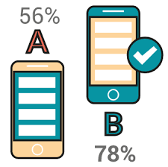
índice
ANTECEDENTES
PROBLEMÁTICA
JUSTIFICACIÓN
METODOLOGÍA
MARCO TEÓRICO
MAPEO SISTEMÁTICO DE ESTUDIOS
PLANIFICACIÓN DEL SMS
EJECUCIÓN DEL SMS
EXTRACCIÓN Y SÍNTESIS DE DATOS DEL SMS
CONCLUSIONES
RECOMENDACIONES
FUTURAS LÍNEAS DE INVESTIGACIÓN
Notes:
La presente exposición tratará los siguientes aspectos:
Antecedentes, problemática, justificación, así como también se mencionarán las metodologías de investigación empleadas durante la ejecución del proyecto de titulación.
El marco teórico en el cual se sustenta el proyecto de titulación.
El proceso correspondiente al Mapeo Sistemático de Estudios,
y culminará con las conclusiones, recomendaciones y futuras líneas de investigación en base al trabajo realizado.

Slide 3
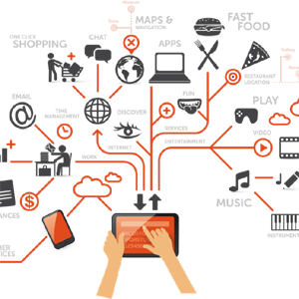
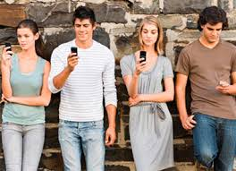
ANTECENDENTES
El uso de dispositivos móviles se ha incrementado de manera significativa.
Acceso a la comunicación, servicios, banca, etc.
Creado dependencia en las personas
Considera como el sector de mayor apogeo dentro del ámbito tecnológico.
Notes:
Durante los últimos años, el uso de dispositivos móviles se ha incrementado de manera
significativa, a tal punto que en la actualidad se considera como el sector de mayor
apogeo dentro del ámbito tecnológico, además; es el principal medio de
acceso a la comunicación, servicios, banca, etc. para las personas. A tal punto que ha
Creando una dependencia en la vida de las personas

Slide 4
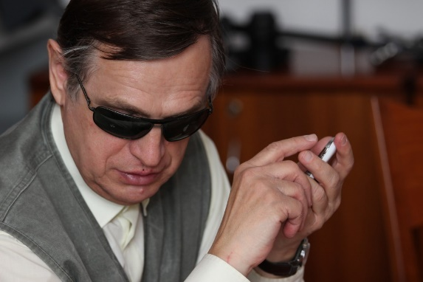
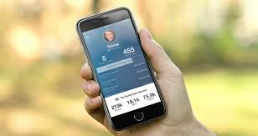
ANTECENDENTES
¿Son las tecnologías móviles un factor de exclusión, o al contrario, son una oportunidad para la integración de personas con discapacidad visual en la sociedad?
285 millones
Notes:
Sin embargo, existen personas con discapacidad que no pueden disfrutar de los beneficios de las tecnologías móviles, particularmente, las cifras de la OMS revelan que en el mundo hay aproximadamente 285 millones de personas con discapacidad visual, desde esta perspectiva surge la pregunta: ¿Son las tecnologías móviles un factor de exclusión, o al contrario, son una oportunidad para la integración de personas con discapacidad visual en la sociedad? . En torno a la pregunta, se identificó que para los usuarios con discapacidad visual representa un reto el uso de estos dispositivos móviles.

Slide 5
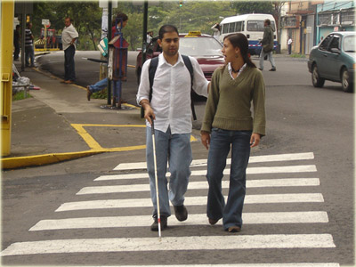
PROBLEMÁTICA
Son más vulnerables a la sociedad.
Notes:
Las personas con discapacidad visual, dada su condición, son más vulnerables a la sociedad, ya que deben realizar actividades bajo las mismas circunstancias del entorno en el cual se desenvuelven las personas en general; por ejemplo, en el ámbito de la educación por su condición, las personas con discapacidad visual requieren de recursos especiales de aprendizaje, como por ejemplo, el Sistema Braille, que a diferencia del resto de personas

Slide 6
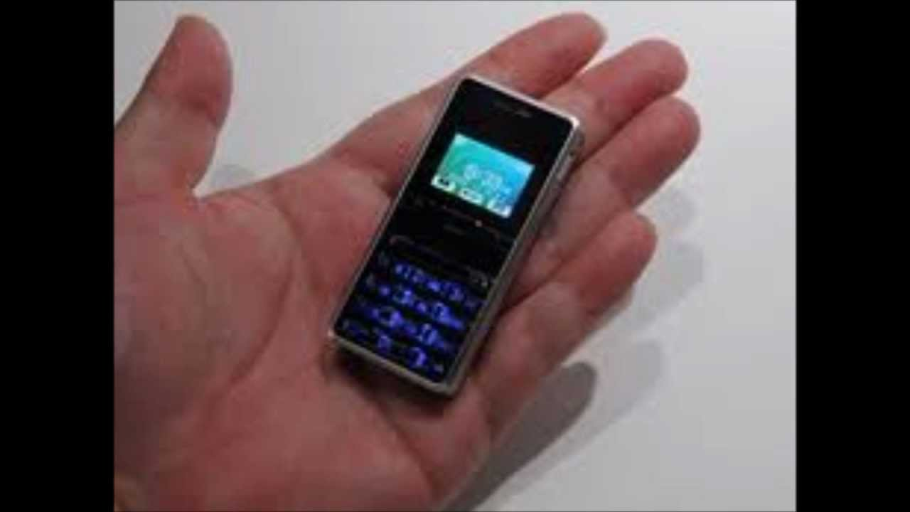
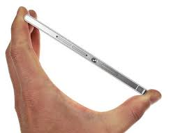
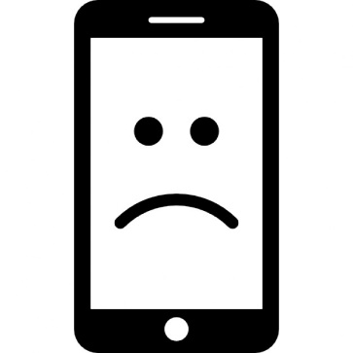
PROBLEMÁTICA
Emplean pantallas táctiles como medio de interacción con el usuario.
Notes:
En lo que respecta a las características de los dispositivos móviles , estos emplean pantallas táctiles como medio de interacción con el usuario, cada vez son más pequeños y delgados y las aplicaciones no son usables , lo que dificulta más su uso por personas con discapacidad visual

Slide 7
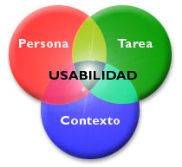
JUSTIFICACIÓN
Escasa bibliografía referente al tema.
Al parecer, el desarrollo de aplicaciones móviles para personas con discapacidad visual no contempla el principal factor de calidad de un producto software, la usabilidad.
Notes:
El presente proyecto de titulación fue motivado de los problemas de accesibilidad y usabilidad a los que se enfrentan las personas con discapacidad visual al utilizar aplicaciones móviles. Mediante una breve revisión de literatura se observó que existe escasa bibliografía referente al tema en cuestión,
por lo que parecería que el desarrollo de aplicaciones móviles no contempla el factor usabilidad desde la perspectiva de los usuarios con discapacidad visual

Slide 8
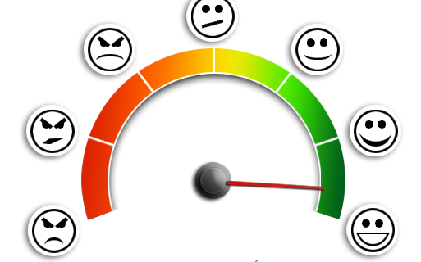
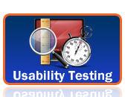
JUSTIFICACIÓN
Métricas, técnicas y modelos
Aplicaciones móviles obtengan mejores resultados en las evaluaciones de usabilidad
Usuarios con discapacidad visual tengan mejores experiencias
Beneficien del uso de las tecnologías móviles.
Notes:
De lo mencionado anteriormente, surge la necesidad de realizar una Síntesis de información específica que abarque las métricas, técnicas y modelos empleados para la evaluación de la usabilidad de las aplicaciones móviles para personas con discapacidad visual con el objetivo de que las

Slide 9
Objetivo general
Realizar un estudio empírico sobre la usabilidad de las aplicaciones móviles para personas con discapacidad visual mediante la ejecución de un Mapeo Sistemático de Literatura para sintetizar la información de los trabajos referentes al tema en cuestión, con el propósito de identificar los elementos que integran el contexto de evaluación de usabilidad de las aplicaciones móviles para personas con discapacidad visual.

Slide 10
Objetivos Específicos
Reconocer cuáles son los elementos y actividades propuestos en los modelos de desarrollo de aplicaciones móviles orientados a personas con discapacidad visual desde la perspectiva de la usabilidad.
Identificar los criterios de usabilidad pertinentes para que el desarrollo de aplicaciones móviles satisfaga los requisitos de los usuarios con discapacidad visual.
Descubrir las características que deben poseer los dispositivos móviles en términos de hardware, para que el usuario con discapacidad visual interactúe de forma sencilla con los dispositivos móviles.
Notes:
Los objetivos específicos se definieron para alcanzar el objetivo general, se definieron 6 objetivos entre los cuales se mencionan:

Slide 11
Objetivos Específicos
Establecer los recursos de interacción que se emplean para el ingreso y salida de información en las aplicaciones móviles para personas con discapacidad visual.
Reconocer los elementos que deben considerarse en el diseño de la interfaz de un aplicativo móvil para usuarios con discapacidad visual.
Identificar las herramientas, modelos y pruebas utilizadas para evaluar la usabilidad de las aplicaciones móviles para personas con discapacidad visual
Notes:
Y aquí están el resto de objetivos específico

Slide 12
Metodología
Investigación exploratoria
Método Deductivo
Investigación cualitativa
Se utiliza cuando el tema aún no ha sido abordado o no ha sido suficientemente estudiado y las condiciones existentes no son aún determinantes.
Parte de datos generales aceptados como valederos, para deducir a través del razonamiento lógico varias suposiciones.
El investigador desarrolla conceptos partiendo de los datos y no recogiéndolos para evaluar modelos, hipótesis o teorías previamente planteadas.
Es una metodología para identificar, evaluar e interpretar las investigaciones relevantes y disponibles sobre una pregunta de investigación particular, área temática o fenómeno de interés.
Mapeo Sistemático de Estudios
Notes:
En el desarrollo de una investigación se pueden emplear uno o varios métodos investigativos según la necesidad del investigador. La metodología que se utilizó
durante el desarrollo del presente proyecto de titulación fue la deductiva-cualitativa; además, y debido a que el tema de investigación ha sido poco abordado, la investigación fue de tipo exploratoria. Acompañada de un SMS

Slide 13
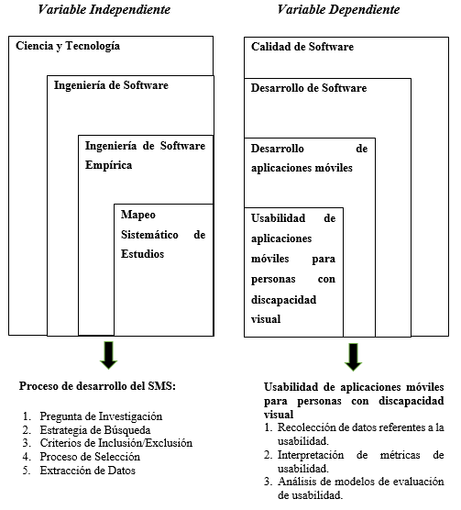
Marco Teórico
Hipótesis
Variable dependiente
Variable Independiente
Notes:
Para plantear el marco teórico de la presente investigación nos basamos en una hipótesis de trabajo en la cual se indican la variable dependiente y la variable independiente, en nuestro caso, la variable dependiente es la usabilidad de app móviles para personas con discapacidad visual y la variable independiente es el MSMS.
sobre estas variables se ha estructurado una red de categorías que son temáticas de nivel superior que van cubriéndose unas a otras, por ejemplo en la variable …….. Tenemos en cima el SMS…… Sobre esas temáticas específicamente se desarrollo el marco teórico.lo cual más en detalle se puede ver en la tesis.

Slide 14
Mapeo sistemático de Estudios
Preguntas de investigación
Estrategia de búsqueda
Criterios de Inclusión y Exclusión
Proceso de selección
Extracción de datos
Proceso
Planificación del SMS
Ejecución del SMS
Presentación de resultados del SMS
Notes:
El SMS es un proceso formado por las siguientes fases y actividades:

Slide 15
PLANIFICACIÓN del SMS
DEFINICIÓN DE LAS PREGUNTAS DE INVESTIGACIÓN
RQ1: ¿Cuáles son los elementos y actividades propuestos en los modelos de desarrollo de aplicaciones móviles orientados a personas con discapacidad visual desde la perspectiva de la usabilidad?
RQ2: ¿Qué criterios de usabilidad son pertinentes para que el desarrollo de aplicaciones móviles satisfaga los requisitos de los usuarios con discapacidad visual?
RQ3: ¿Qué características deben poseer los dispositivos móviles en términos de hardware, para que el usuario no vidente interactúe de forma sencilla con los dispositivos móviles?
Notes:
Esta actividad es de suma importancia debido a que las preguntas planteadas constituyen la base del proceso del SMS, dado que el mismo se enfoca en dar respuesta a las preguntas planteadas y así cumplir con el objetivo del SMS

Slide 16
PLANIFICACIÓN del SMS
DEFINICIÓN DE LAS PREGUNTAS DE INVESTIGACIÓN
RQ4: Cuáles son los recursos de interacción que se emplean para el ingreso y salida de información en las aplicaciones móviles para personas con discapacidad visual?
RQ5: ¿Qué elementos deben considerarse en el diseño de la interfaz de un aplicativo móvil para usuarios con discapacidad visual?
RQ6: ¿Cuáles son las herramientas, modelos y pruebas utilizadas para evaluar la usabilidad de las aplicaciones móviles para personas con discapacidad visual?
Notes:
A continuación se muestran las demás preguntas planteadas

Slide 17
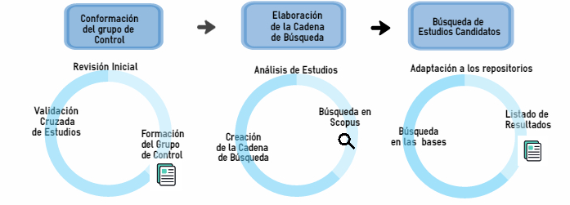
Planificación del SMS
DEFINICIÓN DE LA ESTRATEGIA DE BÚSQUEDA
Notes:
Definición de la estrategia de búsqueda esta formada por la conformación del grupo de control, Elaboración de la CB, y la búsqueda de estudios candidatos.

Slide 18
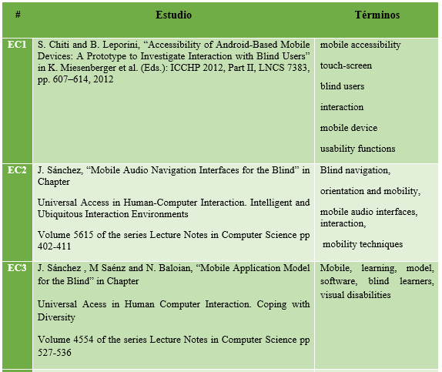
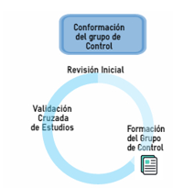
Planificación del SMS
DEFINICIÓN DE LA ESTRATEGIA DE BÚSQUEDA
Conformación del Grupo de Control
Términos claves que posteriormente serán utilizados para definir las cadenas de búsqueda del SMS
Recopila estudios
Responden a las particularidades del SMS
Objetivos y preguntas
Palabras claves
Estudios reales
Validación cruzada
Se obtuvieron ocho estudios
Notes:
Es una etapa en la cual se recopila un conjunto de estudios que responden a las particularidades del tema del SMS.
Luego de tener claro el objetivo y las preguntas de investigación, los investigadores sabían que tipos de estudios se deberían buscar, sin embargo las palabras claves no se pueden inventar, sino que deben ser obtenidas de estudios reales , entonces cada investigador colaboró con posibles estudios para conformar el grupo de control y luego mediante una validación cruzada entre todos se validaron los estudios. El grupo de control de la presente tesis se formó por ocho estudios.

Slide 19
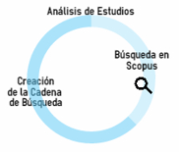
Planificación DEL SMS
DEFINICIÓN DE LA ESTRATEGIA DE BÚSQUEDA:
Construcción de la Cadena de Búsqueda
Identificar términos generales de cada estudio, palabras comunes entre los estudios y referidos al propósito del SMS.
Utiliza operadores lógicos: OR para agregar sinónimos AND para aumentar nuevos términos.
La cadena de búsqueda fue probada y refinada.
("usability" OR "factors of usability" OR "usability issues" OR "usability model" OR "usability evaluation" OR "usability test" OR "usable" OR "usability engineering") AND ( "mobile device" OR "mobile phones" OR "mobile context" OR "mobile computing" OR "accessible application” OR "software application" OR "mobile application" OR "mobile development" OR "blind navigation" OR "accessibility application") AND ("blind user" OR "blind people" OR "sighted user" OR "vision impairment" OR "blind person" OR “blind learners” OR "visually challenged" OR "blindness" OR "visually disabilities" OR "visual impaired") )
Análisis estudios
del grupo de control:
Título
Resumen
Palabras claves
Notes:
La construcción de la CB se basó en el análisis de cada uno de los estudios del grupo de control para abstraer a nivel de título, resumen , palabras claves con el objetivo de identificar términos generales y comunes de cada estudio referidos al propósito del SMS.
Mediante el uso de operadores lógicos se construyo la cadena en el repositorio Scopus. Se puede observar la cadena seleccionada

Slide 20
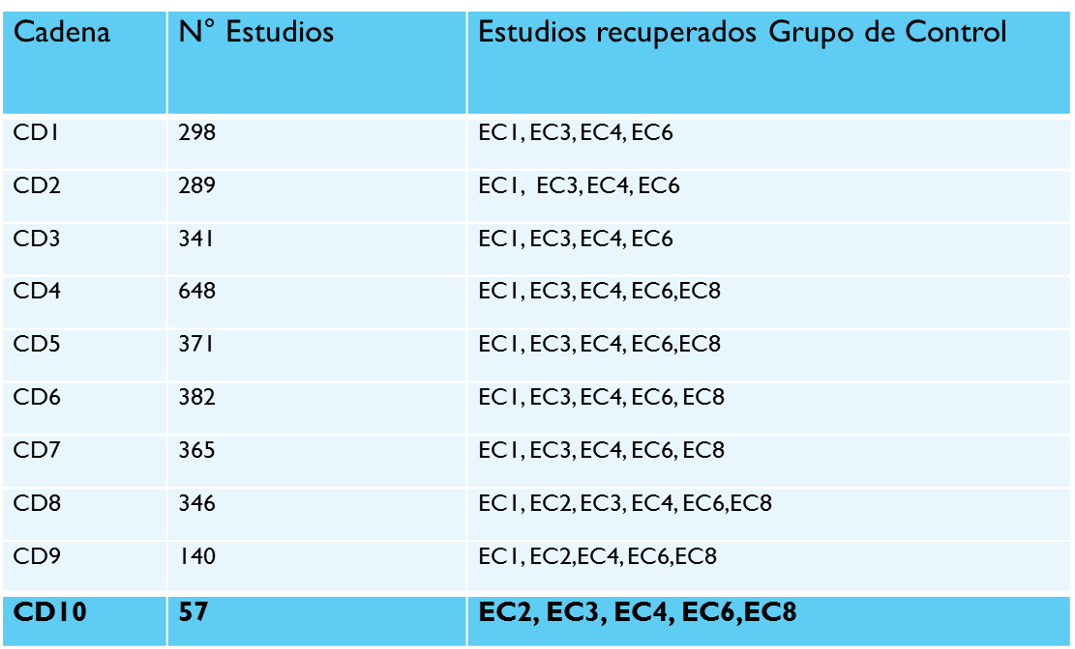
Planificación del sms
DEFINICIÓN DE LA ESTRATEGIA DE BÚSQUEDA:
Construcción de la Cadena de Búsqueda
Recuperar la mayoría de los estudios del GC
Coherente con el objetivo del SMS
Número manejable de estudios
Notes:
Antes de seleccionar la cadena de búsqueda para el presente trabajo de titulación, se definieron 10 CB, las cuales, para ser seleccionadas debían cumplir con 3 caracteristicas. Recuperar la mayoría de los estudios del GC,

Slide 21
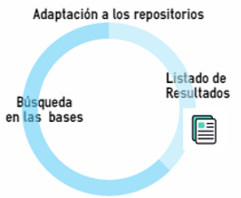
Planificación del SMS
DEFINICIÓN DE LA ESTRATEGIA DE BÚSQUEDA:
Búsqueda de estudios candidatos
Motores de Búsqueda: Se utilizó los repositorios:
Fuentes de Publicación
Artículos de conferencia
Capítulos de libros publicados.
Artículos de revistas científicas
Que puedan ser accedidos por medio de la web.
Idioma: Se consideraron únicamente estudios en idioma inglés
Método de búsqueda: La cadena de búsqueda fue adaptada a cada base de datos digital, debido a que cada repositorio posee de una sintaxis de búsqueda propia.
Notes:
Requiere de la definición de algunos parámetros que se deben considerar en las bases digitales al momento de ingresar la cadena de búsqueda en este caso vamos a buscar artículos de conferencia….. Y además vamos a considerar solamente estudios que estén en el idioma ingles, porque la mayoría de revistas internacionales y congresos de alto impacto están escritos en idioma ingles, y de ahí su importancia. En lo que se refiere a los motores de búsqueda se empleaon los repositorios….. Y la ca

Slide 22
Planificación del SMS
DEFINICIÓN DE CRITERIOS DE INCLUSIÓN Y EXCLUSIÓN
Criterios de Inclusión
Describe información sobre la usabilidad de aplicaciones móviles sin importar la plataforma de desarrollo de las mismas, siempre que sean orientadas a usuarios con discapacidad visual.
Describe las dificultades a las que el usuario con discapacidad visual se enfrenta al utilizar una aplicación móvil y las posibles soluciones que pueden mejorar la usabilidad de tales aplicaciones.
Describe información sobre métodos o modelos de usabilidad utilizados para desarrollar aplicaciones móviles exclusivamente para usuarios no videntes.
Revela resultados de prototipos/aplicaciones móviles multiplataforma utilizados por usuarios con discapacidad visual que permitan identificar nuevos criterios de usabilidad.

Slide 23
Planificación del SMS
DEFINICIÓN DE CRITERIOS DE INCLUSIÓN Y EXCLUSIÓN
Criterios de Exclusión
No Hagan referencia a la usabilidad de aplicaciones móviles para usuarios con discapacidad visual.
Muestren información sobre criterios de usabilidad de aplicaciones para personas con discapacidad visual pero que no se orienten al desarrollo móvil.
Traten únicamente de aspectos de hardware de dispositivos móviles y que no mencionen aspectos de usabilidad de aplicaciones móviles.
Artículos que estén en un idioma diferente al inglés.

Slide 24
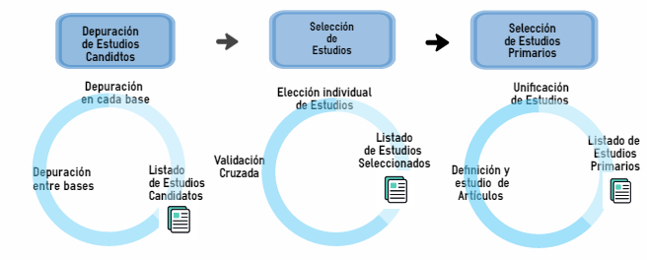
Ejecución del SMS

Slide 25
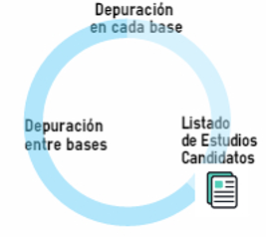
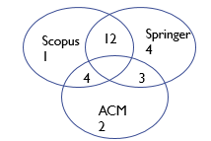
Ejecución del SMS
PROCESO DE SELECCIÓN DE ESTUDIOS PRIMARIOS
Depuración de estudios candidatos
Identificar posibles estudios duplicados.
Depuración en cada base
Depuración entre bases
Obtiene un listado de estudios candidatos
Resultado
Notes:
En el estudio previo a la ejecución de la SMS se hace una depuración de los estudios candidatos, que consite en hacer una depuración en cada base, luego una depueración entre bases y finalmente se saca un listado de estudios candidatos

Slide 26
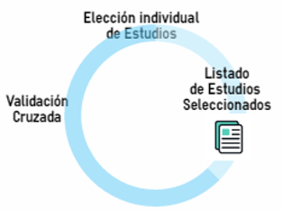
Ejecución del SMS
PROCESO DE SELECCIÓN DE ESTUDIOS PRIMARIOS
Selección de estudios
Análisis a nivel de título, resumen y palabras claves.
Seleccionaron los estudios que se consideraron que podrían contribuir en la presente investigación en base a los Criterios de Inclusión y exclusión
Validación cruzada se seleccionaron los estudio.
La tarea de selección de estudios incluyendo los seleccionados y los descartados alcanzó el 91.89% de acuerdo entre los investigadores y 8.11% de descuerdo
Notes:
Luego de obtener un listado de estudios candidatos, cada investigador analizó los estudios candidatos a nivel de titulo, resumen y palabras claves y determinó cuales pueden ser estudios seleccionados basándose en los criterios de inclusión y exclusión. Y luego se comparó los resultados con el de los otros investigadores y en esto se obtuvó un porcentaje de acuerdo del 91,89%

Slide 27
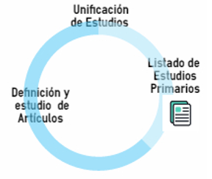
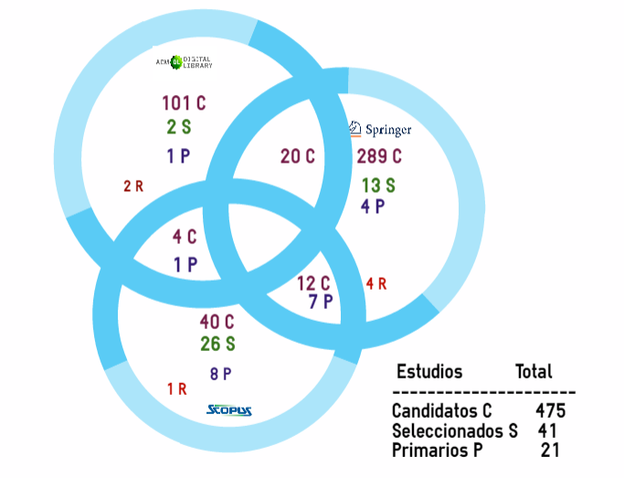
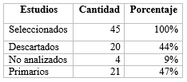
Ejecución del SMS
PROCESO DE SELECCIÓN DE ESTUDIOS PRIMARIOS
Selección de estudios primarios
Se unifican los artículos en un solo listado.
Recopilar la mayor cantidad posible de estudios seleccionados.
Verificar el cumplimiento los criterios de inclusión y exclusión
Notes:
Finalmente, se unifican cada unos de los estudios seleccionadas y se procede a descargarlos, una vez que se obtienen los estudios, fueron analizados individualmente

Slide 28
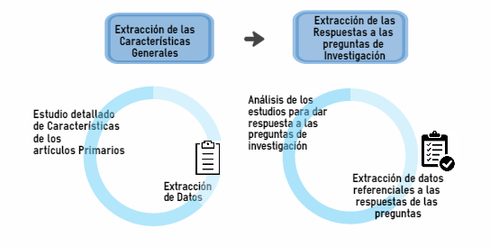
EXTRACCIÓN DE RESULTADOS Del sms
EXTRACCIÓN DE DATOS

Slide 29
Extracción y síntesis de resultados
Resultados Generales
En cuanto a la cronología, se puede observar la cantidad de estudios por año de publicación.

Slide 30
Extracción y síntesis de resultados
Resultados específicos
Resumen de cada estudio primario
Cuadro de Estudios Primarios - Preguntas de investigación
Estudio | RQ1 | RQ2 | RQ3 | RQ4 | RQ5 | RQ6
EP1 | Los autores adoptaron una extensión de la metodología de codiseño y codesarrollo propuesta por Millard et al, la cual integra técnicas de ingeniería de software, metodologías de desarrollo ágil y métodos para el diseño de interfaces gráficas de usuario para componer un proceso de desarrollo iterativo. | - Organización y presentación, - Motivación. - Diseño. - Estilo de audio. - Navegación - Contenido Velocidad Objetivos Educación especial. | Escasos puntos de referencia y una baja respuesta táctil para guiar la interacción. | Utiliza gestos en la pantalla, gestos con el dispositivo, retroalimentación de audio y matices del Braille para facilitar la introducción de texto en dispositivos con pantalla táctil. Software de síntesis de voz configurado | Retroalimentación para todas las acciones en los elementos de interacción. Interacción basada en el movimiento, porque las acciones realizadas a través de gestos reducen las barreras impuestas por la interfaz. Uso de colores que proporcionen un contraste mínimo entre el fondo y el frente. | Metodología de grupos focales con el fin de obtener una validación inicial de los sistemas móviles

Slide 31
Extracción y síntesis de resultados
RQ1: ¿Cuáles son los elementos y actividades propuestos en los modelos de desarrollo de aplicaciones móviles orientados a personas con discapacidad visual desde la perspectiva de la usabilidad?
Incluir a los usuarios en las etapas del desarrollo de la aplicación móvil
Proceso Iterativo: Permite identificar problemas en cada iteración, permitiendo realizar mejoras en cada etapa.
Esto ayuda a los diseñadores en la realización de pruebas tempranas.
Retroalimentación temprana de los usuarios objetivo
Diseño accesible: Priorizar las habilidades del usuario para en base a ellas realizar el diseño de las aplicaciones móviles.
Generar nuevas ideas sobre cómo mejorar la interacción de los usuarios con discapacidad visual hacia un interacción apropiada con el aplicativo móvil.

Slide 32
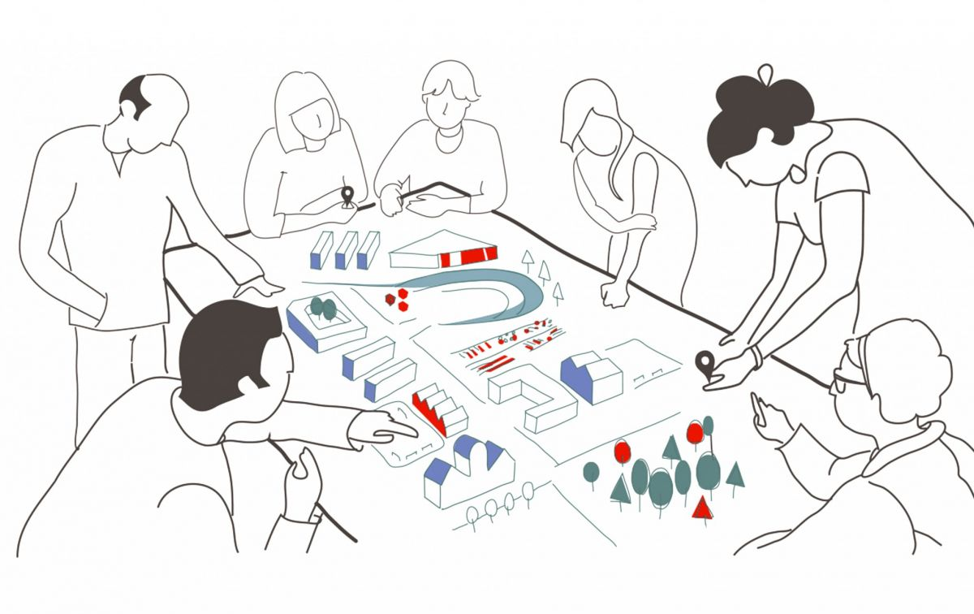
Extracción y síntesis de resultados
RQ1: ¿Cuáles son los elementos y actividades propuestos en los modelos de desarrollo de aplicaciones móviles orientados a personas con discapacidad visual desde la perspectiva de la usabilidad?
Diseño participativo: se puede definir como un conjunto de teorías, prácticas y estudios relacionados con los usuarios finales, en este caso usuarios con discapacidad visual; y que a su vez incluye a: investigadores/diseñadores en el proceso de desarrollo.
Metodología centrada en el usuario: implica la participación de los usuarios, como consecuencia, se consideran con igual importancia las características tecnológicas, los aspectos humanos, sociales y del contexto de uso.
Adaptación de una extensión de la metodología de co-diseño y co-desarrollo propuesta por Millard et al.
La metodología integra técnicas de ingeniería de software, metodologías de desarrollo ágil y métodos para el diseño de interfaces gráficas de usuario para componer un proceso de desarrollo iterativo

Slide 33
Extracción y síntesis de resultados
RQ2: ¿Qué criterios de usabilidad son pertinentes para que el desarrollo de aplicaciones móviles satisfaga los requisitos de los usuarios con discapacidad visual?
Aprendizaje
Eficiencia
Errores
Satisfacción
Memorabilidad
Nielsen

Slide 34
Extracción y síntesis de resultados
RQ3: ¿Qué características deben poseer los dispositivos móviles en términos de hardware, para que el usuario con discapacidad visual interactúe de forma sencilla con estos dispositivos?
Función de habla
Movimiento
Botones táctiles
Hardware específico
Pantallas más grandes
Diseños familiares
Detección de bordes
Alto Costo
Pérdida de Movilidad

Slide 35
Extracción y síntesis de resultados
RQ4: ¿Cuáles son los recursos de interacción que se emplean para el ingreso y salida de información en las aplicaciones móviles para personas con discapacidad visual?
Retroalimentación de vibración
Retroalimentación Táctil
Retroalimentación auditiva
Retroalimentación Háptica
Salidas vibro-táctiles
Retroalimentación tipo discurso
Reconocimiento de gestos
Recursos de interacción usuarios con discapacidad visual
Enfoque multimodal

Slide 36
Extracción y síntesis de resultados
RQ5: ¿Qué elementos deben considerarse en el diseño de la interfaz de un aplicativo móvil para usuarios con discapacidad visual?
Habilidades del usuario
Mínima
interacción
Elementos interactivos
Interfaz
Diseño
Menús
Carga Cognitiva
Evitar diseños de tablas
Evitar menús extensos
Botones
grandes

Slide 37
Extracción y síntesis de resultados
RQ5: ¿Qué elementos deben considerarse en el diseño de la interfaz de un aplicativo móvil para usuarios con discapacidad visual?
Teclado de 9 letras (T9)
Equivalencias textuales, imágenes, botones
Seis teclas
Analogía del sistema braille
Fácil acceso al menú principal
Aplicativo
Aumento de tamaño de íconos
Aplicativo
Colores de contraste entre el fondo y frente
Mensajes de alerta emergentes
Los elementos e imágenes deben ser escuchados al ser tocados
No deben cambiar la configuración del S.O

Slide 38
Extracción y síntesis de resultados
RQ6: ¿Cuáles son las herramientas, modelos y pruebas utilizadas para evaluar la usabilidad de las aplicaciones móviles para personas con discapacidad visual?
Método de evaluación de usabilidad
Intervienen usuarios reales
Observación del comportamiento del usuario
Pruebas de campo
Observar al participante de cerca
Pruebas de pensamiento en voz alta
Registrar todos los problemas que se producen en el transcurso de la prueba

Slide 39
Extracción y síntesis de resultados
RQ6: ¿Cuáles son las herramientas, modelos y pruebas utilizadas para evaluar la usabilidad de las aplicaciones móviles para personas con discapacidad visual?
Método de evaluación directo
Datos verbales obtenidos
Pruebas de pensamiento
en voz alta
Probar la interfaz de usuario
Interacciones de los usuarios
transcritas para su análisis
Evaluación de audio
Conocer la aceptación del usuario
respecto al recurso de audio empleado
Cuestionarios y
Entrevistas

Slide 40
Extracción y síntesis de resultados
RQ6: ¿Cuáles son las herramientas, modelos y pruebas utilizadas para evaluar la usabilidad de las aplicaciones móviles para personas con discapacidad visual?
Evaluar los requisitos de los usuarios basados en atributos de usabilidad
Método de inspección de usabilidad
Rápido, barato y fácil para encontrar problemas de usabilidad.
Evaluación Heurística
Evaluar el diseño de interfaz
Grupo de expertos
Aplicado en todas las etapas del ciclo de vida del sw.

Slide 41
Extracción y síntesis de resultados
RQ6: ¿Cuáles son las herramientas, modelos y pruebas utilizadas para evaluar la usabilidad de las aplicaciones móviles para personas con discapacidad visual?
Encuesta
Resumir el estado actual de los requisitos de usabilidad de las aplicaciones de accesibilidad móvil
Cuestionarios
Herramientas
Entrevistas
Pueden ser grabadas en audio y video, siendo la información posteriormente transcrita, analizada e interpretada
Recorrido cognitivo
Evalúa el uso de una aplicación por primera vez y permiten identificar problemas de usabilidad a los que se enfrentan los usuarios novatos y experimentados

Slide 42
Extracción y síntesis de resultados
RQ6: ¿Cuáles son las herramientas, modelos y pruebas utilizadas para evaluar la usabilidad de las aplicaciones móviles para personas con discapacidad visual?
MPUQ: Mobile Phone Usability Questionnaire propuesto por (Ryu,2006)
NASA-Task Load Index (NASA-TLX)
Cuestionario de Usabilidad de Software para Niños Ciegos de Sánchez
Modelo o Sistema de Usabilidad SUS
Heurística de usabilidad para el diseño de interfaz de usuario (Nielsen)
Modelo de usabilidad de Nielsen
Modelos de usabilidad

Slide 43
Conclusiones, recomendaciones y futuras líneas de investigación
El uso del diseño participativo, diseño centrado las capacidades propias de los usuarios objetivo y la incorporación del mismo en cada fase del desarrollo del software acompañado de un proceso de desarrollo iterativo permiten a los desarrolladores tener una retroalimentación temprana de los problemas de interacción y de funcionalidad de la aplicación; con lo que son capaces de realizar cambios y mejoras a los prototipos evaluados; obteniendo como resultado, aplicaciones móviles usables por personas con discapacidad visual.
La inexistencia de modelos formales para la evaluación de la usabilidad de las aplicaciones móviles para personas con discapacidad visual ha forzado a los evaluadores a utilizar modelos tradicionales de evaluación, e incorporar atributos de usabilidad en base a su experiencia, por lo que los resultados de la evaluación de la usabilidad podrían no ser fiables ni generalizables.
El diseño de la interfaz de las aplicaciones móviles para personas con discapacidad visual debe considerar un número de interacciones usuario-interfaz mínimo, tal que le permita al usuario realizar las tareas especificas para las cuales fue creada la aplicación.
Finalmente, el desarrollo de aplicaciones móviles para personas con discapacidad visual debería ser considerado como una actividad de colaboración con la sociedad, debido a que el desarrollo de un aplicativo usable y accesible para este grupo de usuarios puede marcar enormes diferencias con las oportunidades tanto educativas, de calidad de vida e incluso laborales para las personas con discapacidad visual.

Slide 44
Conclusiones, recomendaciones y futuras líneas de investigación
Los desarrolladores deben conocer cuáles son las capacidades y necesidades de los usuarios con discapacidad visual antes de desarrollar sus aplicativos, para que se enfoquen en las habilidades y no en las deficiencias de los usuarios con discapacidad visual.
Realizar evaluaciones de usabilidad durante todo el ciclo de vida del desarrollo del software basándose en los modelos de evaluación de usabilidad para que las aplicaciones móviles finales sean usables por usuarios con discapacidad visual.
Emplear el recurso de interacción de audio con la inclusión de elementos adicionales como por ejemplo: headphones para preservar la privacidad de los usuarios con discapacidad visual.
Definir y aplicar directrices de diseño de interfaz multiplataforma de las aplicaciones móviles para personas con discapacidad visual.

Slide 45
Conclusiones, recomendaciones y futuras líneas de investigación
FUTURAS
Proponer modelos de evaluación de usabilidad para aplicaciones móviles multiplataforma orientadas a personas con discapacidad visual, que recopilen las métricas y atributos de usabilidad más relevantes conforme a las habilidades de estos usuarios.
Elaborar sets de pruebas de usabilidad por tipo de aplicación para la evaluación de aplicaciones móviles multiplataforma para usuarios con discapacidad visual.
Proponer kits para evaluadores de usabilidad que contengan herramientas y técnicas de evaluación necesarias para testear la usabilidad de aplicaciones móviles para usuarios con discapacidad visual.

Slide 46
Muchas gracias ..!

